Slide 1
PROJETO E ARQUITETURA
DE SOFTWARE
Metodologia de trabalho
Profª. Tassiana Kautzmann

Slide 2
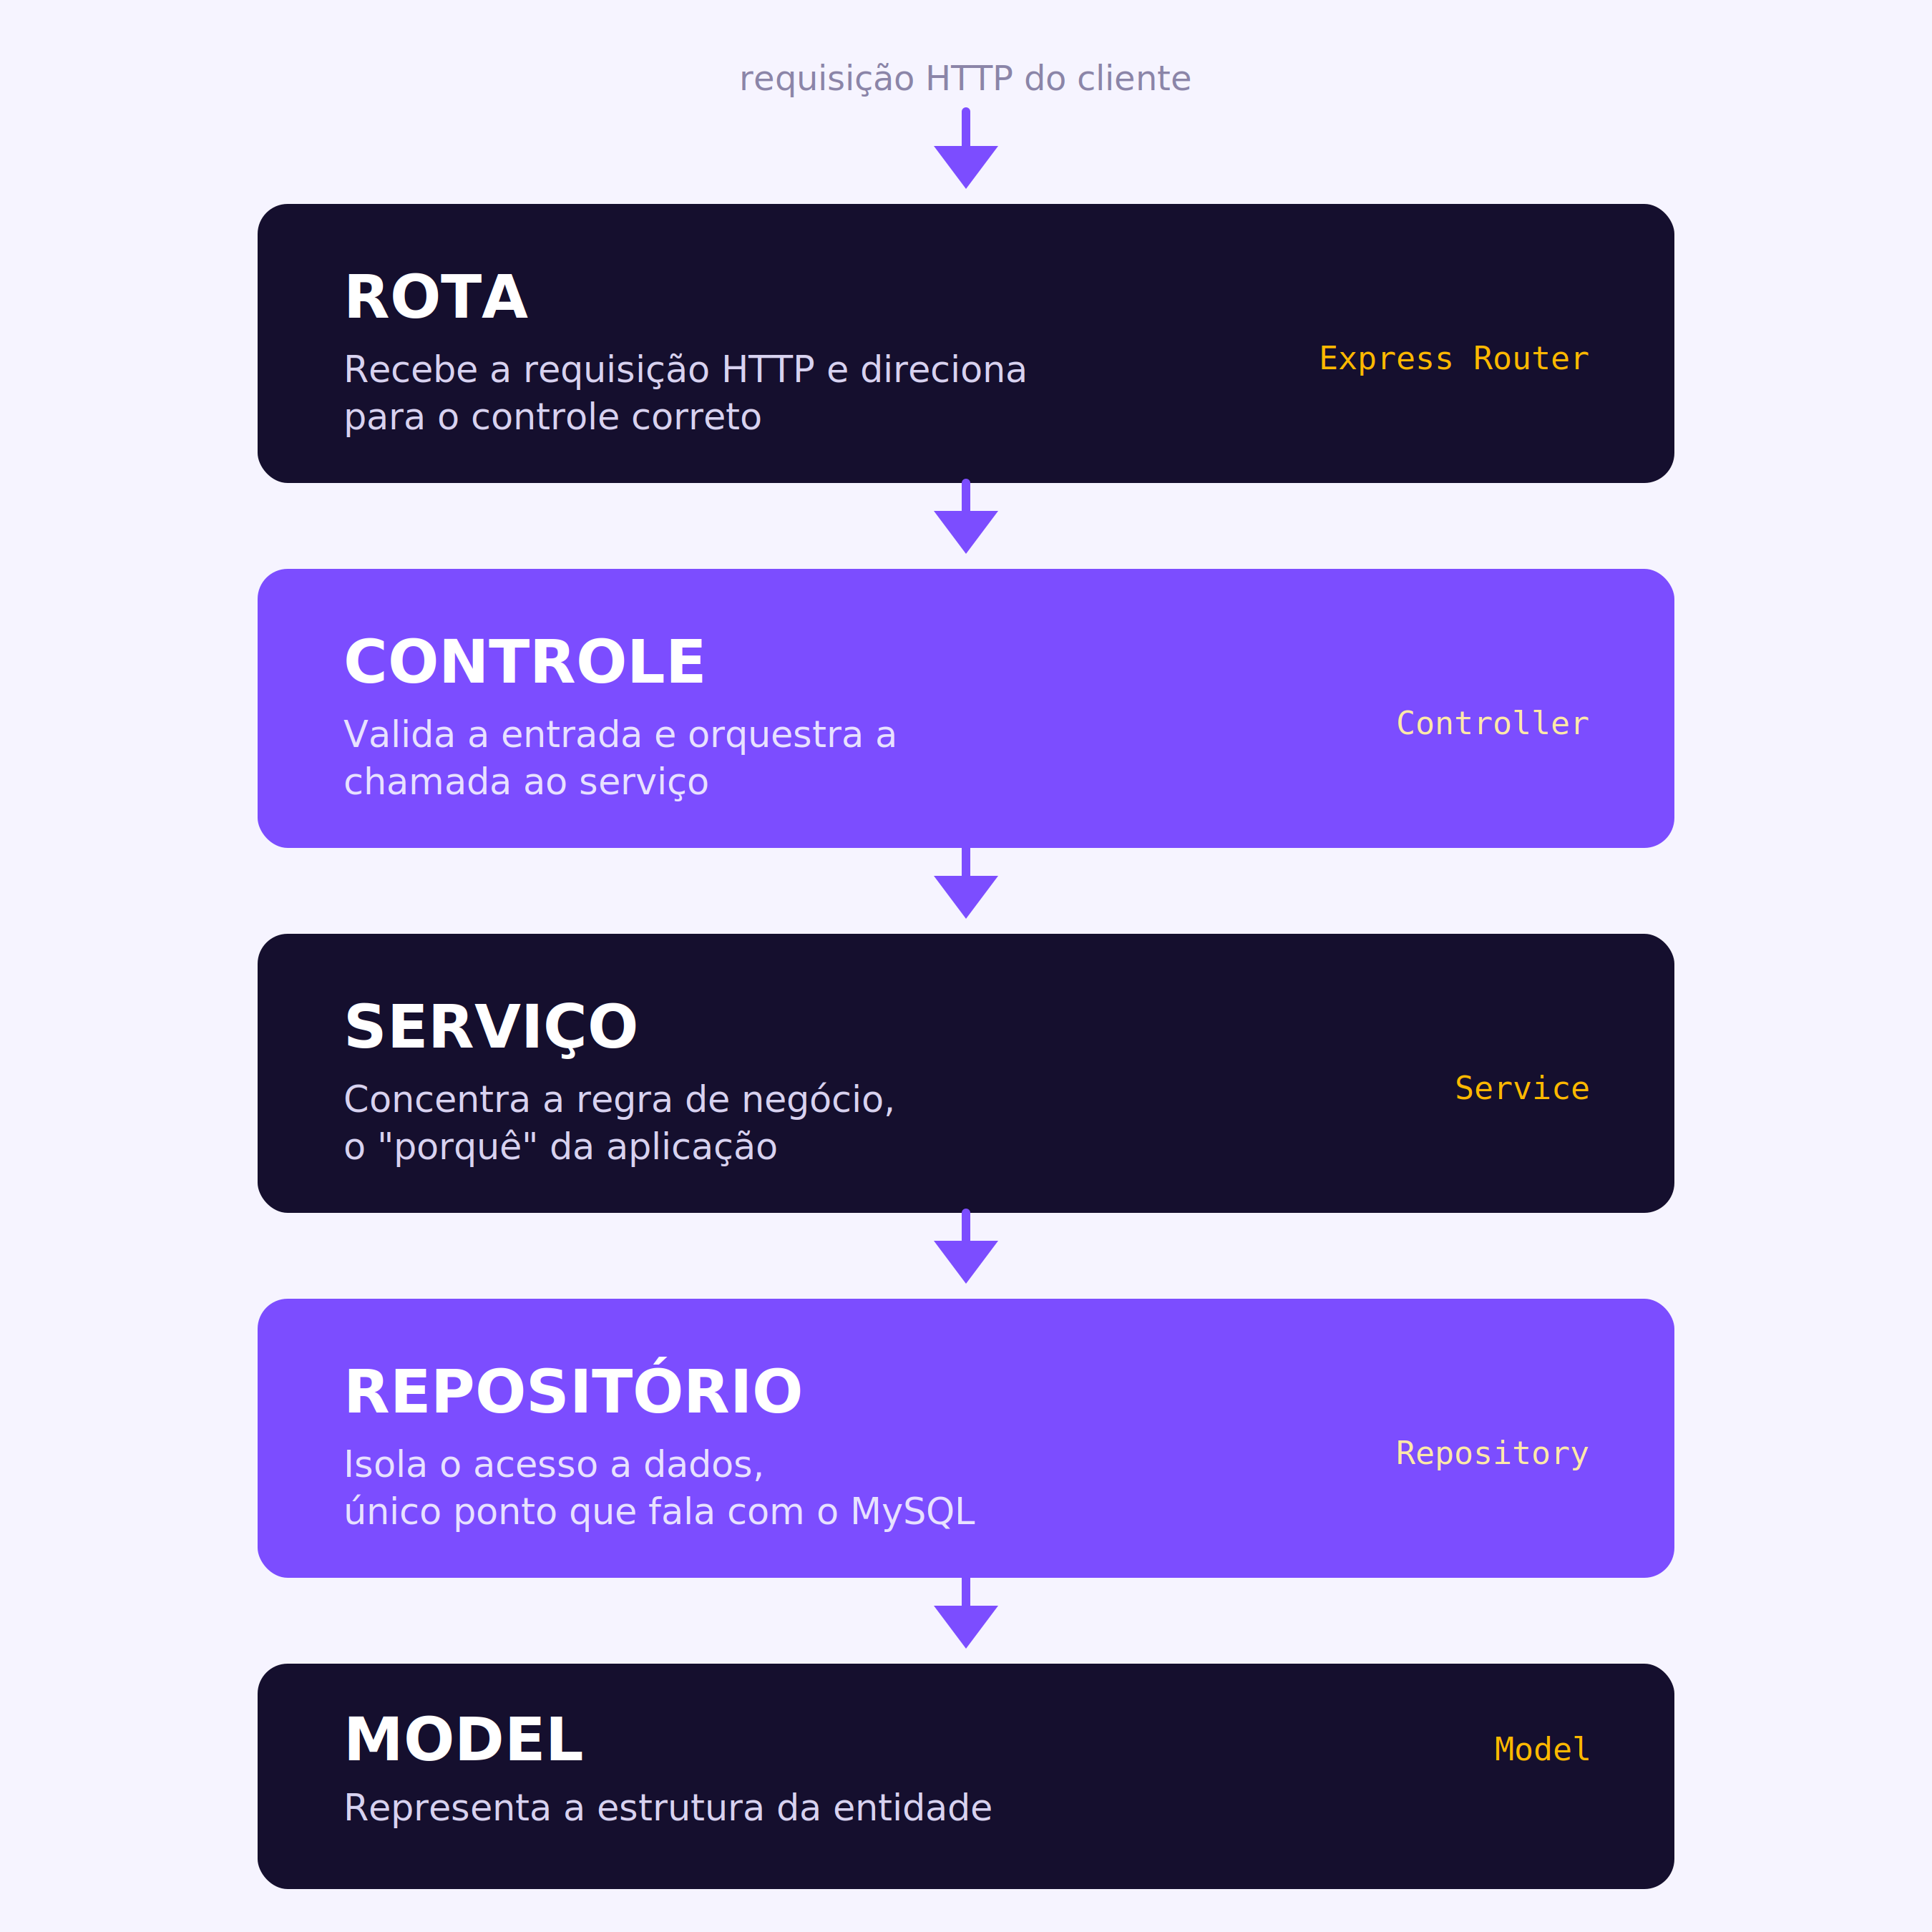
VISÃO GERAL DO SEMESTRE
O que vocês vão construir
Cada grupo desenvolve um sistema web real, que evolui ao longo do semestre para um cliente/tema definido pela disciplina.
STACK
Node.js
Express
MySQL
ARQUITETURA EM CAMADAS
Toda a aplicação segue o mesmo fluxo: rota → controle → serviço → repositório → model. Cada camada tem uma única responsabilidade. É essa separação que o projeto vai avaliar ao longo do semestre.

Slide 3
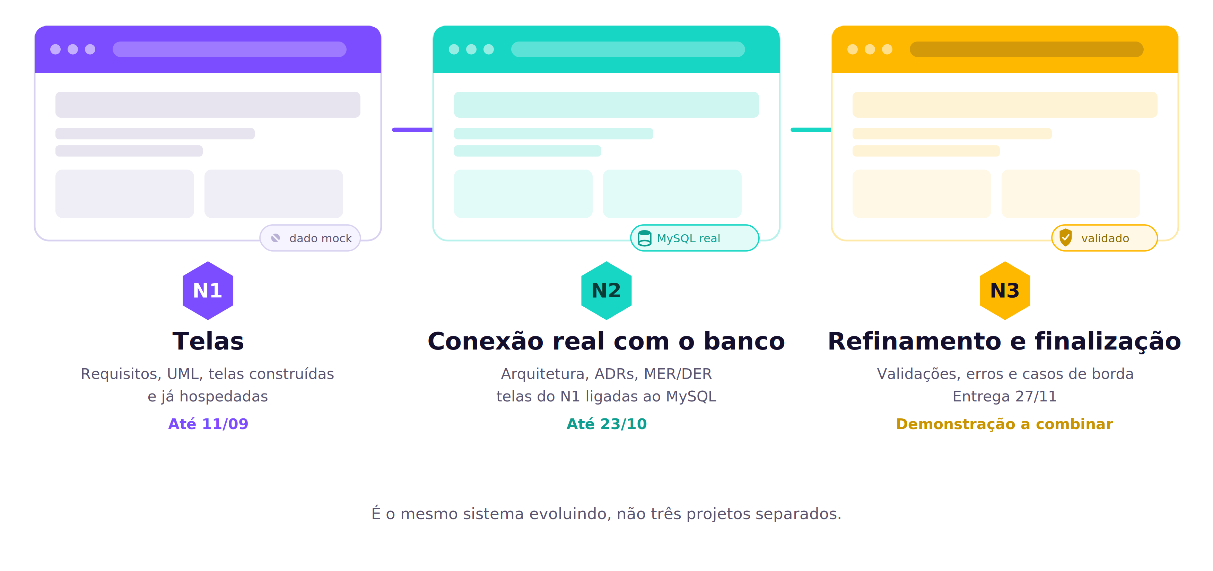
VISÃO GERAL DO SEMESTRE
O mesmo software, evoluindo
O semestre é dividido em 3 Unidades. Cada uma entrega uma parte concreta do mesmo sistema, fechando com uma nota principal.

Slide 4
MARCOS DE ENTREGA
O que se entrega em cada N
Visão rápida, sem entrar em detalhe técnico ainda.
N1
Telas
N2
Conexão real com o banco
N3
Refinamento e finalização
até 11/09/2026
até 23/10/2026
entrega até 27/11
demonstração a combinar
Requisitos (RF/RNF)
Histórias de usuário
Modelagem UML (casos de uso e classes)
Telas do sistema construídas
Sistema já hospedado (Netlify/Vercel/GitHub Pages)
Documento de arquitetura (camadas)
ADRs
Modelo de dados (MER/DER)
Telas do N1 conectadas de verdade ao MySQL, sem dado fixo
Hospedagem atualizada
Validações, tratamento de erros e casos de borda
Documentação técnica final
Sistema hospedado na versão final

Slide 5
AVALIAÇÃO
Como a nota funciona
Cada N vai de 0 a 10, sempre com os mesmos 4 critérios. Mesmo peso nas entregas. O diferencial estará na N3 (apresentação).
25%
INDIVIDUAL
25%
INDIVIDUAL
Diário de Organização de Tarefas
PRs e Contribuições no Git Aprovadas
O que ficou sob sua responsabilidade na sprint, prazos e status.
Suas Pull Requests aprovadas. PR reprovada? Documente a reprovação e o reenvio.
25%
EQUIPE
25%
EQUIPE
Repositório Zipado + README
Sistema Hospedado
Documentação da entrega daquela N, conforme os itens exigidos.
Link funcionando em serviço gratuito, com o que já foi construído até aquela N.

Slide 6
Ainda hoje
1
Criar o repositório do grupo
O ponto de partida para todas as entregas da disciplina.
2
Análise do projeto e requisitos
Cada grupo analisa o escopo e começa elencar os requisitos.

